Slide 1
Форматирование сложного документа

Slide 2
MS Word как технология
Приложение поддерживает многочисленные инструменты для изменения внешнего вида текста, добавления изображений, графики и таблиц, а также автоматической проверки орфографии и пунктуации. Все эти операции выполняются автоматически и быстро благодаря вычислительным мощностям компьютера.
Пользователи могут систематизировать большие объемы данных, создавая организованные структуры в документах (заголовки, подразделы, таблицы, формулы и т.п.). Такой подход помогает эффективно управлять большими объемами информации.
MS Word стал стандартом де-факто для большинства офисных работников, студентов и профессионалов, работающих с текстом. Его популярность обусловлена удобством интерфейса, функциональностью и совместимостью с различными операционными системами и устройствами. Программа активно используется в бизнесе, образовании, науке и творчестве, обеспечивая эффективный процесс подготовки документации любого уровня сложности.

Slide 3
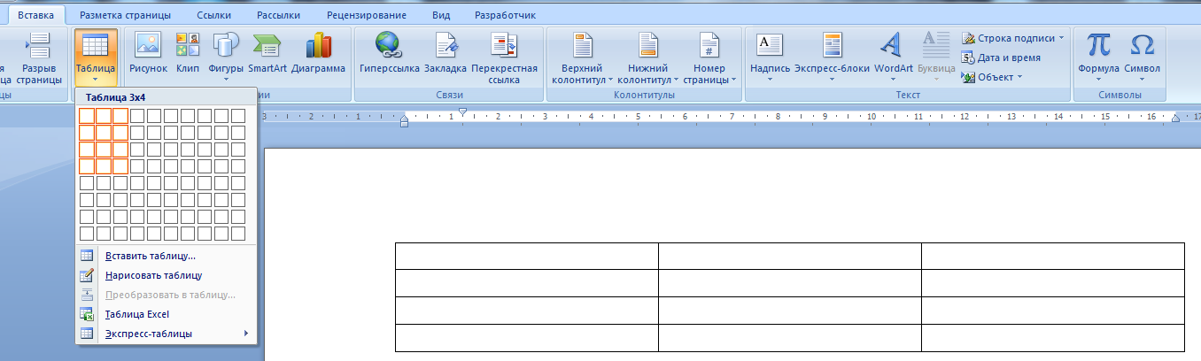
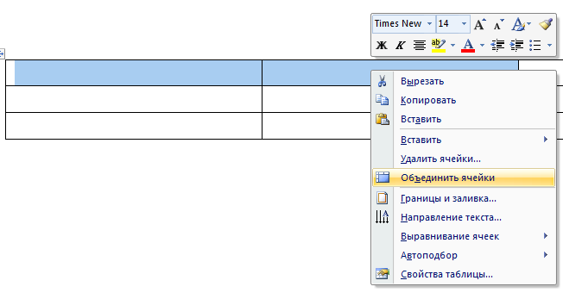
Работа с таблицами
Вставка таблицы
Заливка ячеек и прочие функции. Для вызова немного нажать правой кнопкой мыши по выделенной ячейке. Для выделения установите курсор в ячейку и сдвигайте его с помощью комбинаций Shift+стрелки

Slide 4
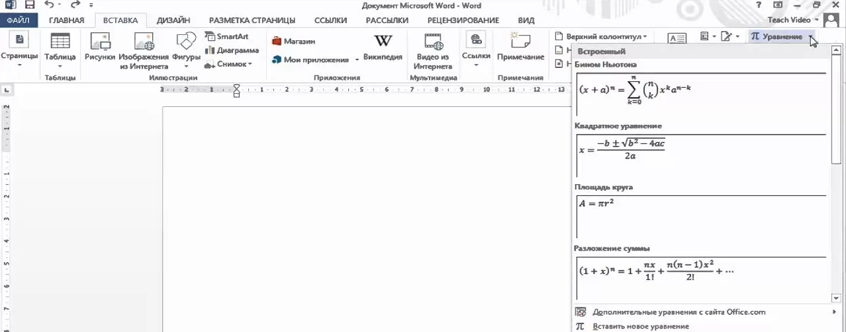
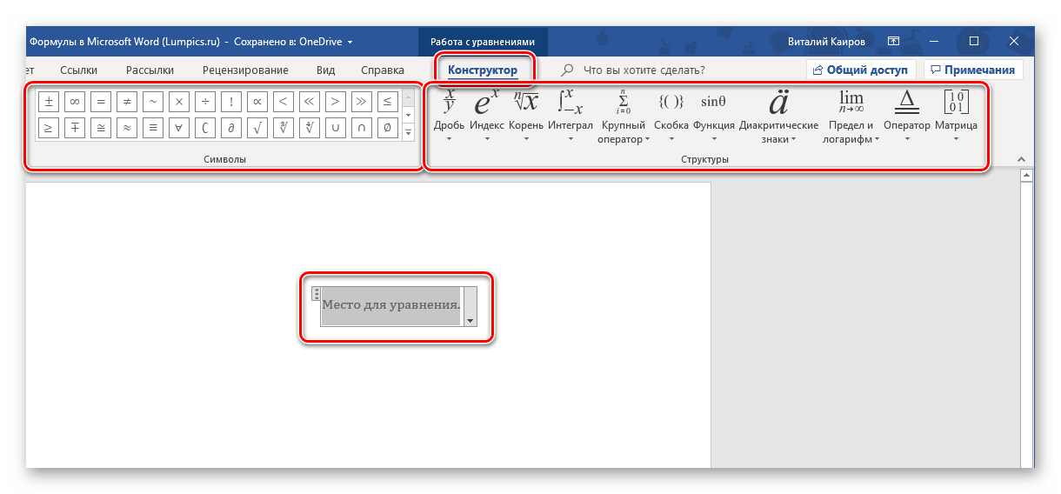
Работа с формулами
В Word 2013 вкладка называется «Уравнения»
Для рукописного ввода уравнения воспользуйтесь элементами, представленными во второй и третьей группе инструментов вкладки «Конструктор» — «Символы» и «Структуры».

Slide 5
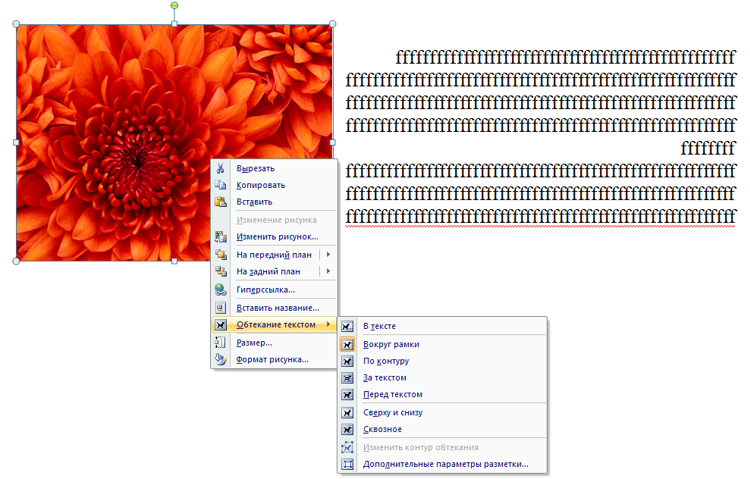
Работа с рисунками
Чтобы вызвать контекстное меню – щелчок правой кнопкой мыши по рисунку

Slide 6
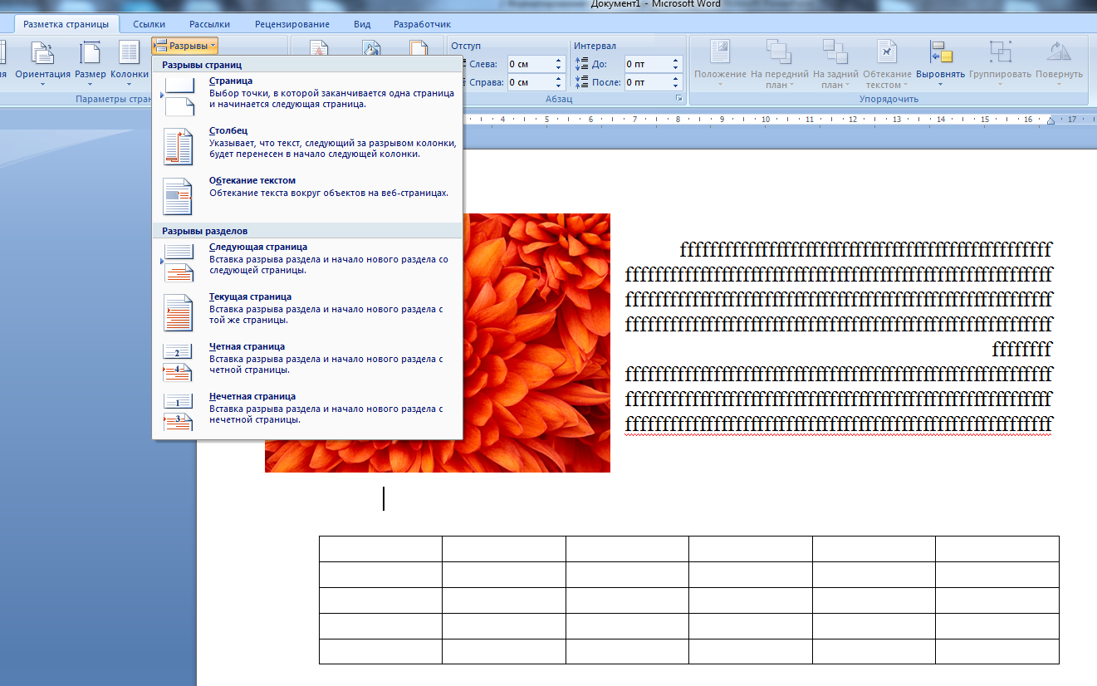
Работа с разрывами

Slide 7
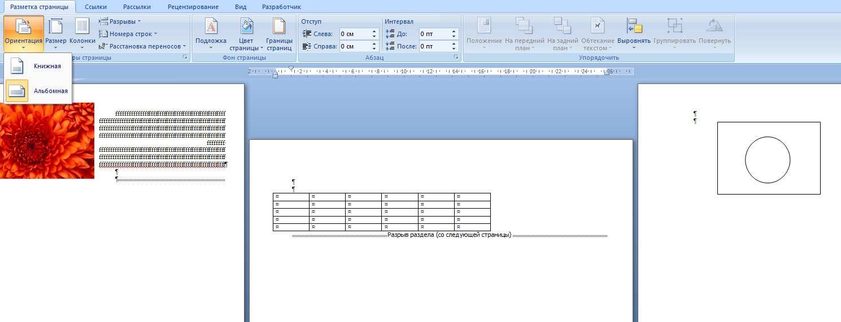
Работа с разрывами
Разрывы страниц в Microsoft Word нужны для более удобной разметки документа. Например, чтобы новая глава начиналась всегда с новой страницы, независимо от правок в другой части документа. Без разрыва новая глава бы «прыгала» и начиналась то с новой страницы, то с середины.
Также разрывы страниц помогают:
Разместить заголовки и подзаголовки на отдельных страницах. Это делает текст более структурированным и удобочитаемым.
Структурировать листы. Например, разбить их на колонки, части и т. п..
Настроить альбомную или портретную ориентацию. Например, для размещения громоздких таблиц, схем, рисунков и графиков.

Slide 8
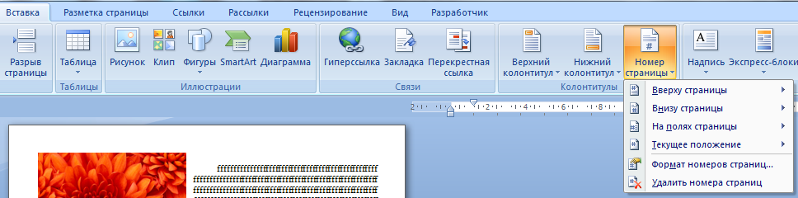
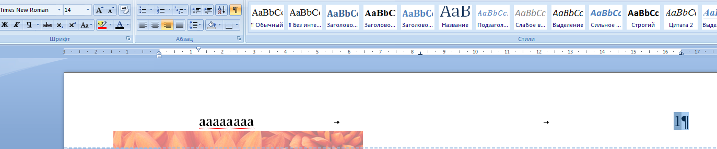
Номера страниц
Колонтитулы также можно редактировать: изменять текст или стиль

Slide 9
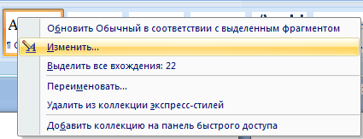
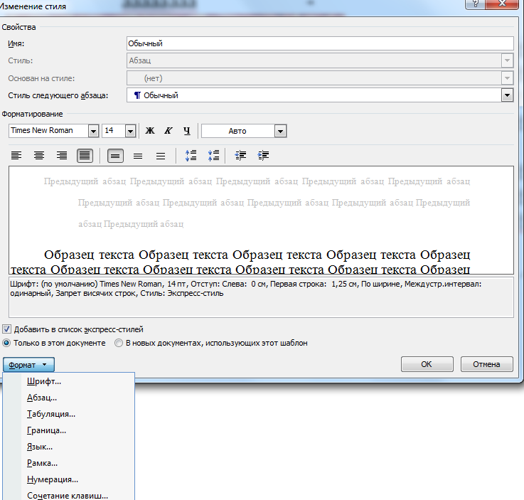
Стили
Чтобы изменить стиль нужно нажать по нему правой кнопкой мыши на панели Главная
Различные аспекты стиля можно менять из выпадающего меню

Slide 10
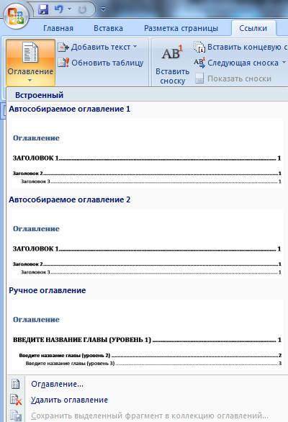
Оглавление
Оглавление в Word — это перечень частей и разделов документа с указанием страниц, на которых они расположены.
Оглавление может создаваться автоматически или вручную. В первом случае текстовый редактор создаёт его из отформатированных заголовков. Во втором — пользователь самостоятельно вводит названия глав и номера страниц.
Оно помогает быстро сориентироваться в объёмном материале, структурирует текст и показывает затронутые в нём темы.

